Slide 1
Orientering om virksomheten
Generalforsamling 24. mars 2020
Notes:
Takk, Leif-Arne og god dag alle sammen.

Slide 2
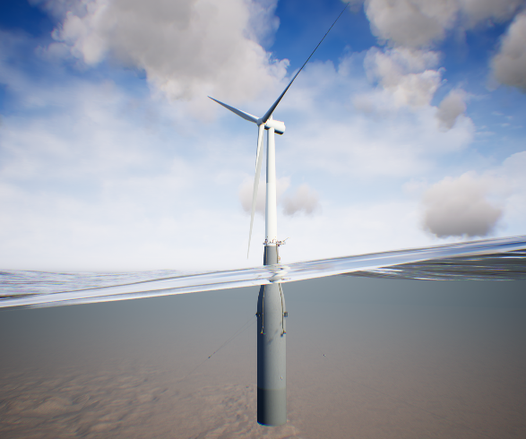
Høydepunkter 2019
Strategisk gjennombrudd: Hywind Tampen
Johan Sverdrup fase 1 i produksjon
Vellykket leveranse av 3 jacketer og ULQ topside
Valhall Flanke Vest WHP i produksjon
Vellykket leveranse av jacket og topside
Oppdatert strategisk retning
Økt fokus på anlegg for grønne næringer
Fortsatt fokus på tradisjonelle olje og gassprosjekter
Kontrakt, Hywind Tampen offshore vind

Slide 3
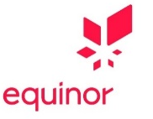
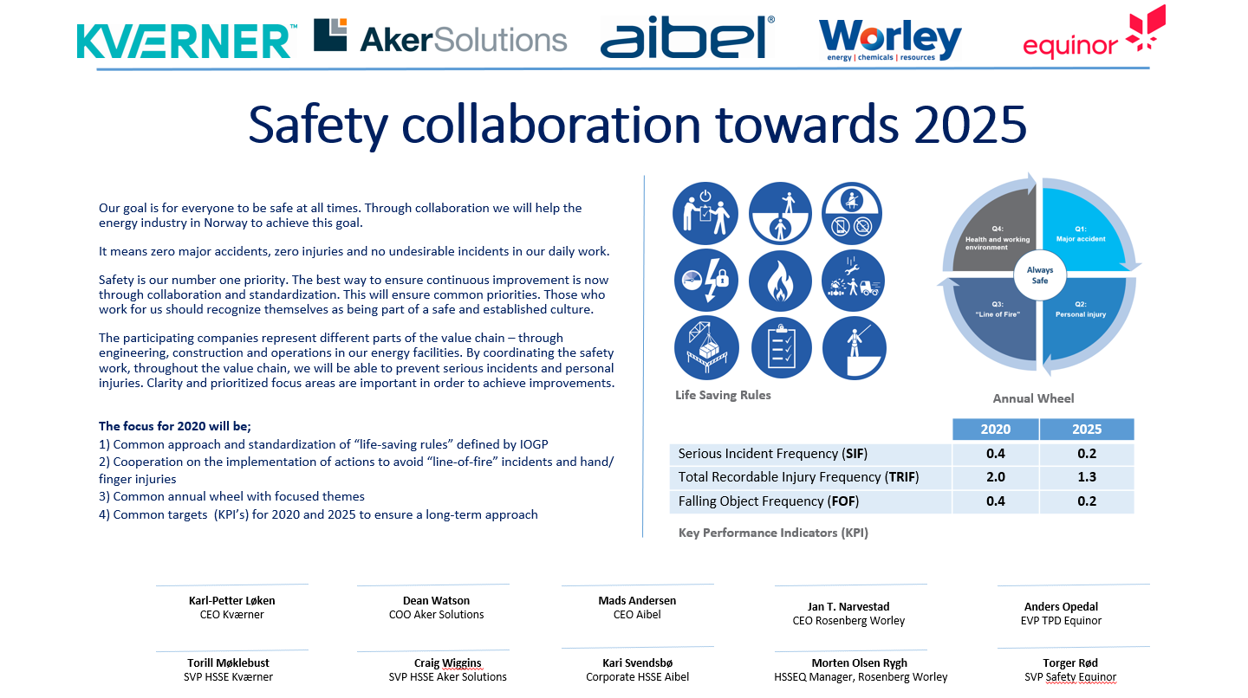
HSSE er konkurransefaktor mer enn noen gang
Positiv utvikling i 2019:
Ingen alvorlige skader
Ansatte med sterkt fokus på HSSE
Felles industri-allianse for sikkerhet:
Equinor, Kvaerner, Aker Solutions, Aibel, Worley
+
÷
En alvorlig hendelse
Fortsatt behov for å redusere antall småskader

Slide 4
Løpende vurdering av risiko og drift
Kværner følger covid-19 virusutviklingen med dyp bekymring*
Følger restriksjoner og anbefalinger gitt av myndighetene
Demobilisert innleid personell i basert i leirer på verftene i Stord og Verdal gjennomført
Forholdsregler iverksatt for å sikre minst mulig negativ påvirkning for pågående prosjekter og fremtidige forretningsmuligheter
Kværner påvirkes negativt av både korona-viruset og tiltak for å redusere smitterisiko, samt av volatil oljepris og disrupsjon i globale markeder og etterspørsel
Arbeid med pågående prosjekter fortsetter så effektivt som mulig med færre innleid personell
Økt andel egne ansatte, interne overføringer av ressurser, etc.
Det er for tidlig å anslå effekter for Kværner med hensyn til drift og resultater som følge av utviklingen i virus-situasjonen og av volatiliteten i markedene.
Vurdering og styring av risiko forbundet med disse faktorene, samt om nødvendig iverksetting av flere tiltak for å redusere risiko, vil fortsette å stå i fokus for ledelsens og styrets arbeid i 2020
* Ref børsmelding 19. mars 2020

Slide 5
Omfattende tiltak mot covid-19 virus
Redusert antall som møtes på jobb
Hjemmekontor for alle som kan
~1 200 utenlandske innleide demobilisert
Omfattende forebyggende tiltak
Restriksjoner på reiser, pendling, møter, osv.
Støtte til helsevesen:
Donert verneutstyr, pengestøtte, rådgiving
Rundt 130 ansatte i karantene
1 bekreftet smittetilfelle (på hjemmekontor)
 | Desember 2019
Egne ansatte | 2 730
Innleide | 3 630
 | Mars 2020
Egne ansatte | 2 720
Innleide | 595

Slide 6
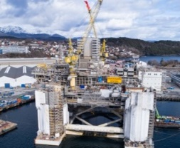
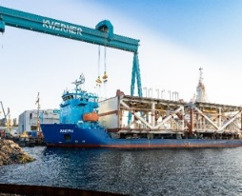
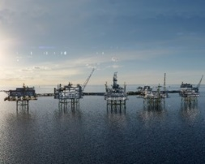
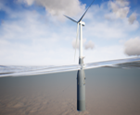
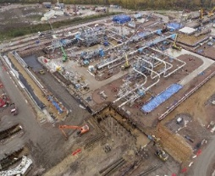
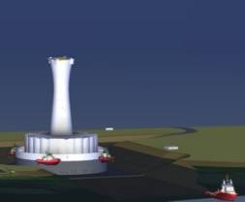
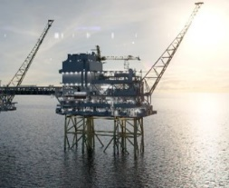
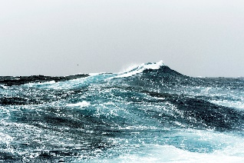
Prosjektgjennomføring fortsetter med egne ansatte
Johan Castberg FPSO
Pågående prosjekter fortsetter
Større grad av egne ansatte inntil virus-risiko er avklart
Kostnadsreduksjoner og permitteringer hvor nødvendig
Njord A oppgradering
Sverdrup P2 jacket
Sverdrup RP modul
Hydro Husnes Aluminium
Hywind Tampen offshore vind
Fjerning av plattform, Canada
West White Rose marine ops
Nord Stream 2
Gjenvinningsprosjekter

Slide 7
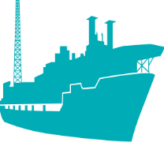
Markeder
Process & Structures
FPSOs
Renewables
OLJE OG GASS
PLATTFORM
DEKK
OIJE OG GASS
PLATTFORM STÅL -
UNDERSTELL
UBEMANNEDE
BRØNNHODE-
PLATTFORMER
BETONG- UNDERSTELL
OFFSHORE
VIND TURBIN
PLATFORMER
OFFSHORE VIND
TRANSFORMATOR
PLATFORMER
FLYTENDE
INSTALLASJONER
FOR PRODUKSJON,
LAGRING OG LOSSING
HYDROGEN OG
BIODRIVSTOFF
- ANLEGG
CO₂
FANGST-
ANLEGG
MARINE
OPERASJONER
LANBASERTE
PROSESSANLEGG
OPPGRADERING &
MODIFIKASJON
OPPHUGGING
& RESIRKULERING
Posisjonering for flere mulige nye kontrakter pågår, inkludert i grønne næringer:
Offshore vindkraft prosjekter, prospekter for både mindre enheter og for større konverteringsplattformer
CCS-relaterte anlegg, inkludert MoU med Fortum ang. mulig anlegg på Klemetsrud
Havbruks-relaterte prosjekter
Gjenvinning av utrangerte offshoreinstallasjoner
Etc.

Slide 8
Fokus på miljø, sosiale forhold/rettigheter, eierstyring og selskapsledelse (ESG)
E
Redusere verdens CO₂-utslipp
Levere strøm fra hav-vind + landanlegg CO₂-fangst og grønn-energi
Grønn shipping– ZEEDS-initiativ
C4IR–initiativ (senter for den fjerde industrielle revolusjon), grønn hav-teknologi
Bruk av grønn elektrisitet ved egne verft
Årlig gjenvinning >15 000 tonn stål, ~23 000 tonn brukt i nye prosjekter
Utdanning, lokal verdiskapning, mangfold, helse
Gjennomsnittlig >100 lærlinger hvert år
Selskapet spiller en nøkkelrolle i utviklingen av «Stord modellen» for utdanning
Maskinopplærings-samling i 2019, også planlagt for 2020
Prosjektgjennomførings-modell tilrettelagt for lokalt innhold og jobber
Deltager i Inkluderende Arbeidsliv-avtalen (IA-avtalen)
Stiftelsen VI, for mennesker uten eller med nedsatt funksjonsevne
Eierstyring og selskapsledelse
Basert på NUES’ anbefalinger
Risiki overvåking
Menneskerettigheter og etiske standarder, og nulltoleranse for korrupsjon er nedfelt i selskapets styredokumenter (policies)
Trinnvis implementering av TCFD-rapportering
S
G
CCS: Carbon Capture and Storage
ZEEDS: Zero Emission Energy Distribution at Sea
C4IR: Centre For Industrial Revolution, established by the Aker-related companies -
NUES: Norsk Utvalg for Eierstyring og Selskapsledelse (Norwegian board for good corporate governance practice)
TCFD: Task Force for Climate related Financial Disclosure
Notes:
Kværner er kjent for at vi setter liv og helse foran alt, men vi er også kjent for et sterkt fokus på ESG.
Helt fra røttene til dagens Kværner ble etablert for nesten 180 år siden har vi vært en samfunnsbygger, en bedrift som skaper verdier for både kunder, aksjonærer, ansatte, leverandører og ikke minst for samfunnet rundt oss. Det er en konkurransefaktor, og bidrar blant annet til at vi får gode rammebetingelser.
Governance er helt sentralt for oss, både fordi det går på vår egen integritet, men også fordi det handler om å bygge tillit og ta vare på tillit som blir gitt oss.
Løsninger som både er god forretning og som samtidig er bra for miljøet har Kværner jobbet med i generasjoner. For rundt 10 år siden leverte vi vårt første store offshore vindkraft-prosjekt, og de siste par årene har vi jobbet med å posisjonere oss for leveranser av bærekraftige løsninger til både grønne næringer og til olje og gass, for eksempel elektrifiserte plattformer slik som Johan Sverdrup og Erdvard Grieg.
Sliden her viser noen eksempler av det vi jobber med innen ESG.
I 2020 vil vi ta nye skritt i å integrere bærekraft i våre forretningsstrategier.
Det å ta vare på miljøet er en verdi for oss, og i tillegg tror vi det ligger gode forretningsmuligheter for Kværner innen bærekraftige anlegg.

Slide 9
Strategiske prioriteter
Allerede god plattform:
HSSE – Best-i-klassen ambisjon
Ledende, egen modell for prosjektgjennomføring
Forretningsmodell fokusert på totalentreprise, med solid positiv kontantstrøm
Godt posisjonert for nye prospekter
Grønne næringer
Olje og gassprosjekter
Hovedfokus våren 2020
Beskytte liv og helse ifm. korona-risiko
Håndtere virksomheten best mulig gjennom krisen
Forberedt på fasen etter krisen
Muligheter for videre utvikling av virksomheten
Kværner er en samfunnsbygger

Slide 10
Annual accounts
Notes:
Så over til detaljene i årsregnskapet.

Slide 11
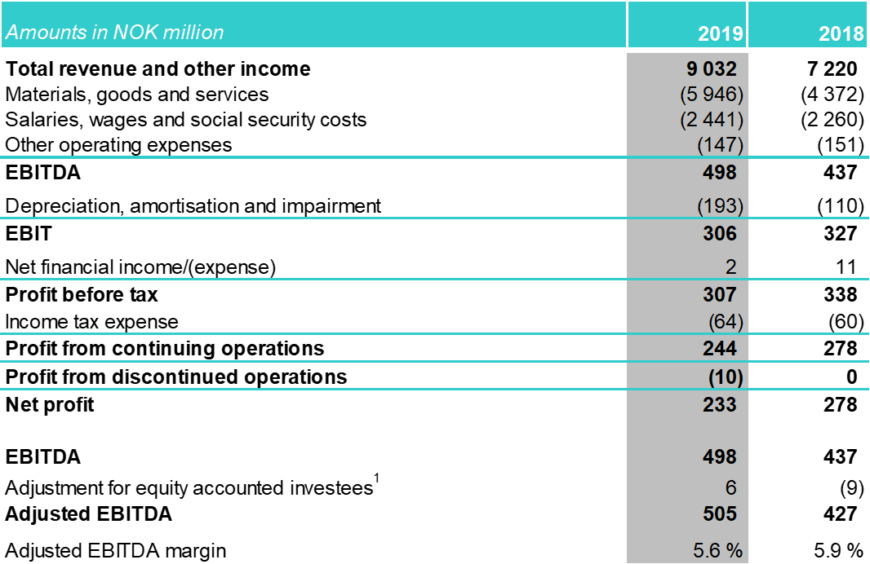
Income statement
¹ Adjustment for embedded foreign currency derivatives impact in jointly controlled entities closely related to Kvaerner’s operating activities
Notes:
Resultatregnskap:
Driftsinntekter og andre inntekter beløp seg til 9 milliarder kroner. Økningen fra forrige år skyldes hovedsakelig høyere aktivitet innen forretningsområdet FPSOs. Aktiviteten innen forretningsområdet Process & Structures var også høyere sammenliknet med 2018.
Kværners hovedmål på finansiell lønnsomhet er justert EBITDA. Justert EBITDA ekskluderer effekten av innebygde derivater rapportert i felleskontrollert virksomhet nært knyttet til Kværners driftsaktiviteter (det er justert for en kostnad på 6 millioner kroner for 2019)
Justert EBITDA på 505 millioner kroner representerer en økning på 77 millioner kroner fra 2018. Justert EBITDA margin var 5,6% mot 5,9% i 2018
Avskrivninger økte med 83 millioner kroner til 193 million kroner som følge av avskrivninger på rett til bruk eiendeler på 45 millioner (IFRS 16 Leieavtaler), nedskrivning av digitaliseringsprosjektet på 23 millioner og investeringer i anlegg og utstyr for verftene på Stord og i Verdal
Netto finansinntekt i 2019 var på 2 millioner kroner sammenlignet med 11 millioner i 2018. Reduksjonen reflekterer rentekostnader på leieforpliktelser, regnskapsmessig tap på innebygde derivater, motvirket av høyere netto renteinntekter før IFRS 16 Leieavtaler
Konsernets skattekostnad på 64 millioner kroner tilsvarer en effektiv skattesats på 21 prosent, et mindre avvik fra norsk nominell skattesats på 22 prosent.
Resultat fra avviklet virksomhet var et tap på 10 millioner kroner. I 2018 dekket forsikringsoppgjør for Longview prosjektet årets kostnader

Slide 12
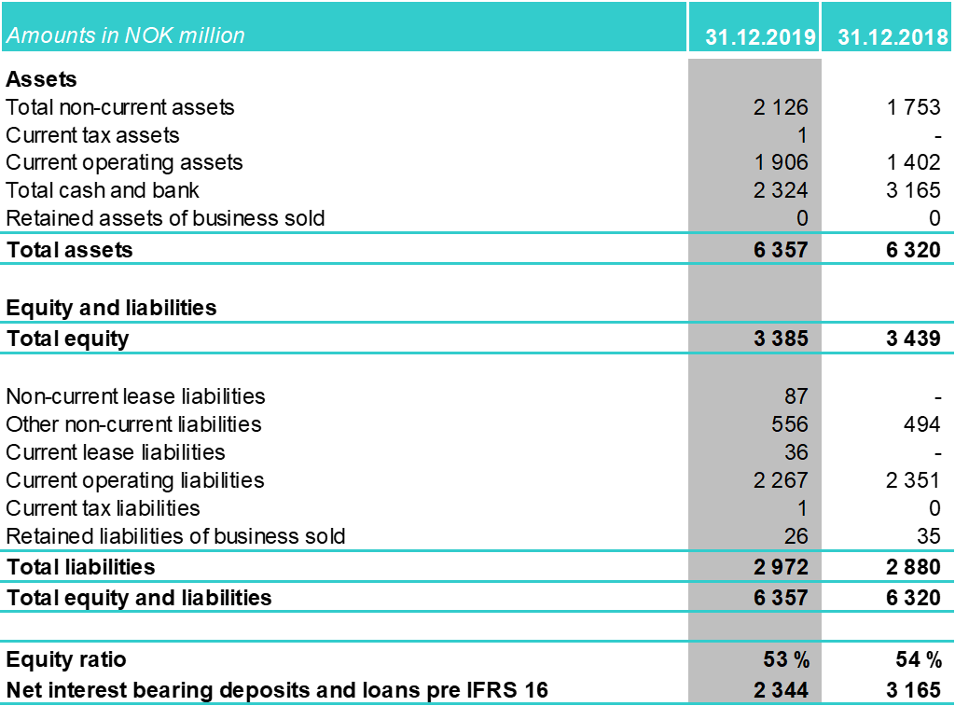
Kvaerner group - Balance sheet
Notes:
Balanse:
Langsiktige eiendeler beløp seg til 2,1 milliarder kroner, og var 373 millioner kroner høyere enn i 2018. Økningen skyldes hovedsakelig investeringer i varige driftsmidler, spesielt den pågående utviklingen av kaien på Stord-verftet, og rett til bruk eiendeler som fra og med 2019 balanseføres i henhold til ny regnskapsstandard for leieavtaler (IFRS 16)
Kortsiktige driftsrelaterte eiendeler økte med 504 millioner kroner til 1,9 milliarder kroner
Kontantbeholdningen ved årsslutt var over 2,3 milliard kroner, en reduksjon på 841 millioner fra 2018. Reduksjonen reflekterer hovedsakelig forverret arbeidskapital, investeringer og betalt utbytte som overstiger årets driftsresultat før avskrivninger og nedskrivninger
Totale eiendeler ved årsslutt 2019 beløp seg til 6,4 milliarder kroner
Konsernets egenkapital var 3,4 milliarder kroner per 31 desember 2019, og gjenspeiler en egenkapitalandelen på 53 prosent
Leieforpliktelser beløp seg til 123 millioner kroner, hvorav 87 millioner kroner var langsiktig og 36 millioner kroner var kortsiktig per årsslutt 2019
Annen langsiktig gjeld på 556 millioner kroner er i hovedsak pensjonsforpliktelser og utsatt skatt
Konsernet hadde ingen rentebærende gjeld ved årsslutt 2019. Tilgjengelig låneramme er 2 milliarder kroner og løper frem til september 2024
Kortsiktig driftsrelatert gjeld var 2,3 milliarder kroner ved årsslutt 2019 og omfatter leverandørgjeld og andre avsetninger
Gjeld for avviklet virksomhet var 26 millioner kroner per årsslutt 2019

Slide 13
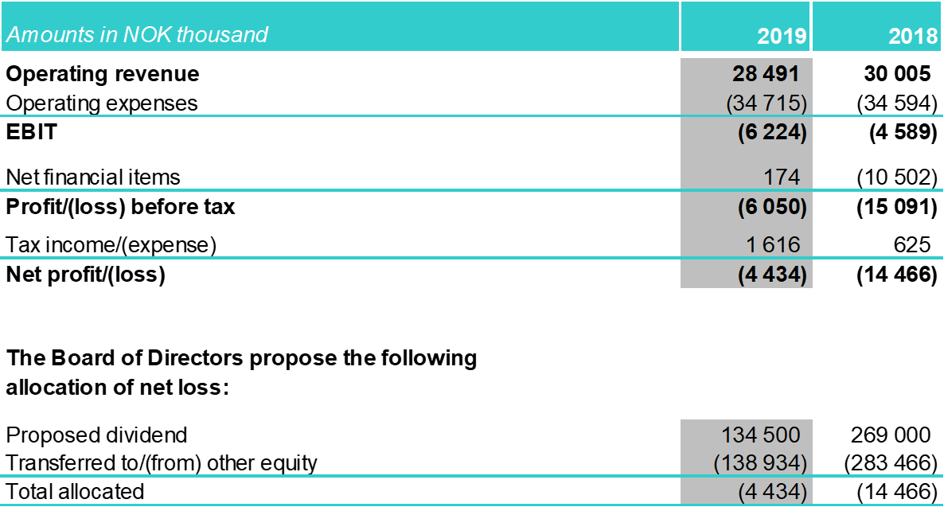
Kværner ASA - Income statement and allocation of profit/(loss)
Notes:
Over til Kværner ASA:
Driftsinntekter på 28 millioner kroner knytter seg til morselskapsgarantier som er fakturert konsernselskaper og nærstående parter
Driftskostnader beløp seg til 35 millioner kroner, samme nivå som i 2018
Netto finanskostnader på 174 tusen kroner knytter seg til netto rentekostnad på lån fra/til konsernselskaper, gebyrer for konsernets syndikatlån, redusert med eksterne renteinntekter
Selskapets skatteinntekt på 2 million kroner tilsvarer en skatteprosent på 27 prosent. Avvik fra nominell skattesats på 22 prosent skyldes skatteeffekt på permanente forskjeller (reversert nedskrivning lån til Kv. Finland)
De seneste årene har Kværner levert flere betydelige prosjekter med forutsigbar gjennomføring og solide resultater, noe som har resultert i en sterk finansiell stilling. I tråd med utbyttepolitikken foreslår styret en utbytteutbetaling på 50 øre per aksje. Årets underskudd foreslås dekket fra annen egenkapital. En solid balanse, og konkurransefortrinnet dette gir Kværner, vil fortsatt være en viktig faktor i vurderinger av fremtidige utbytteutbetalinger

Slide 14
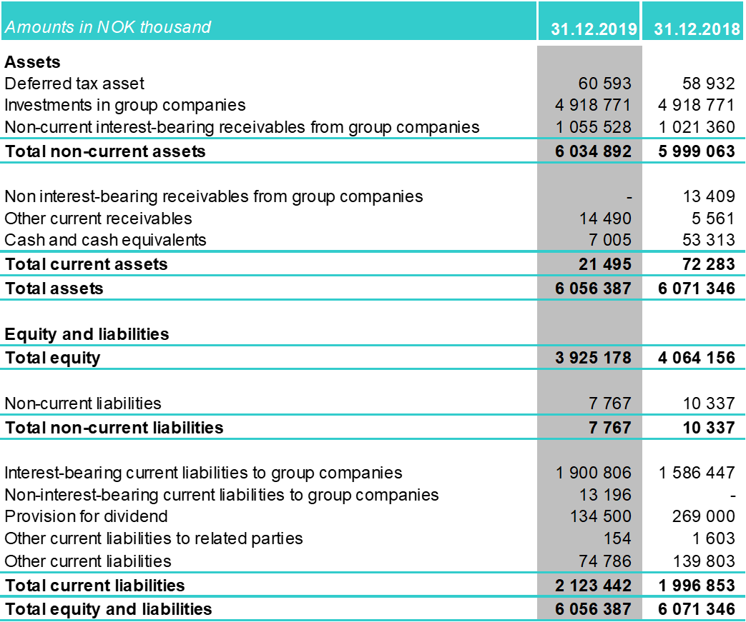
Kværner ASA Balance sheet
Notes:
Aksjer i konsernselskaper på 4,9 milliarder kroner er morselskapets investering i Kværner Holding AS
Kværner ASA har 7 millioner kroner innestående i konsernets konsernkontosystem
Selskapets egenkapital utgjør 3,9 milliarder kroner og egenkapitalandelen er 65 prosent
Rentebærende gjeld til konsernselskaper utgjør 1,9 milliarder kroner og knytter seg til datterselskapenes innskudd i konsernkontosystem
Det er avsatt for foreslått utbyttebetaling, i tråd med norske regnskapsregler

